Slide 1

TMYO
Elektrik ve Enerji Bölümü
Dönem Sonu Teknik Sergisi
(Bahar 2017)

Slide 2
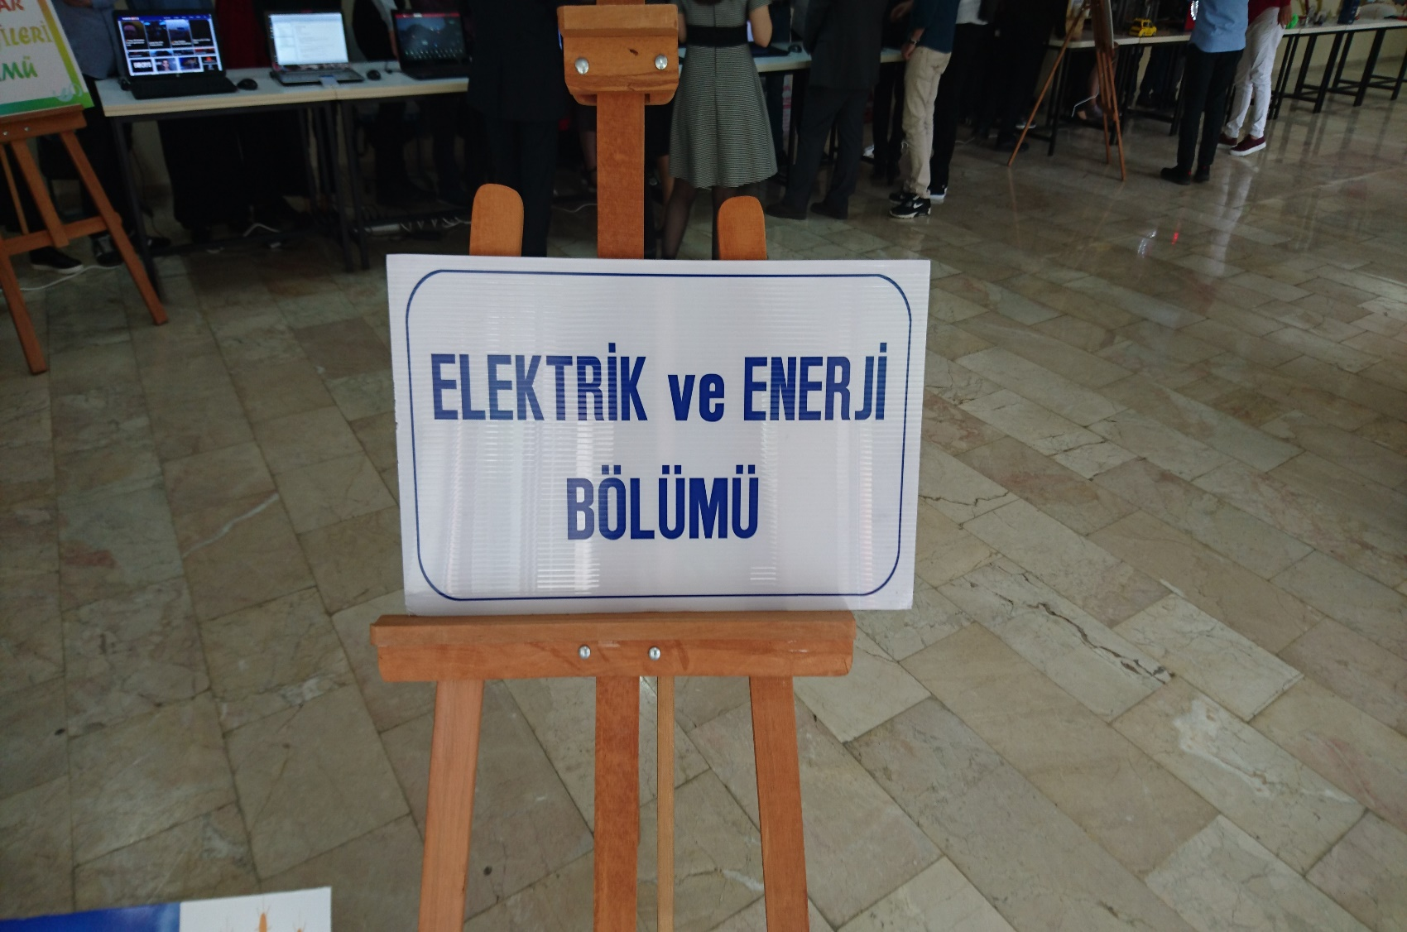

Slide 3
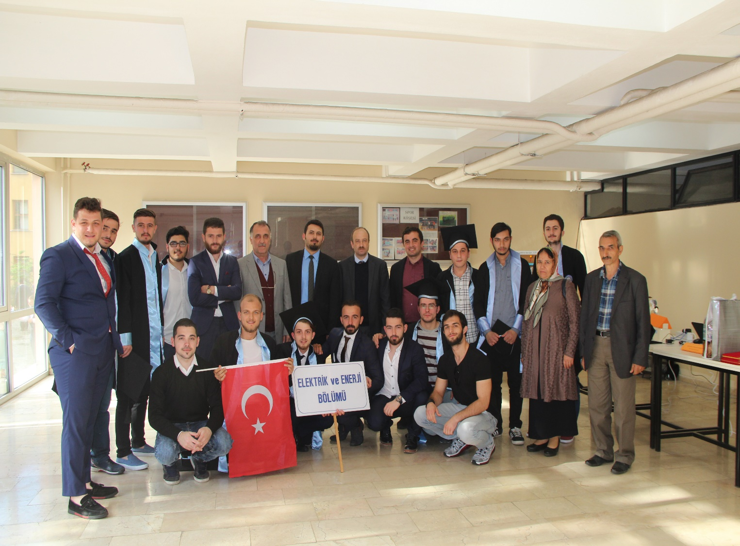

Slide 4
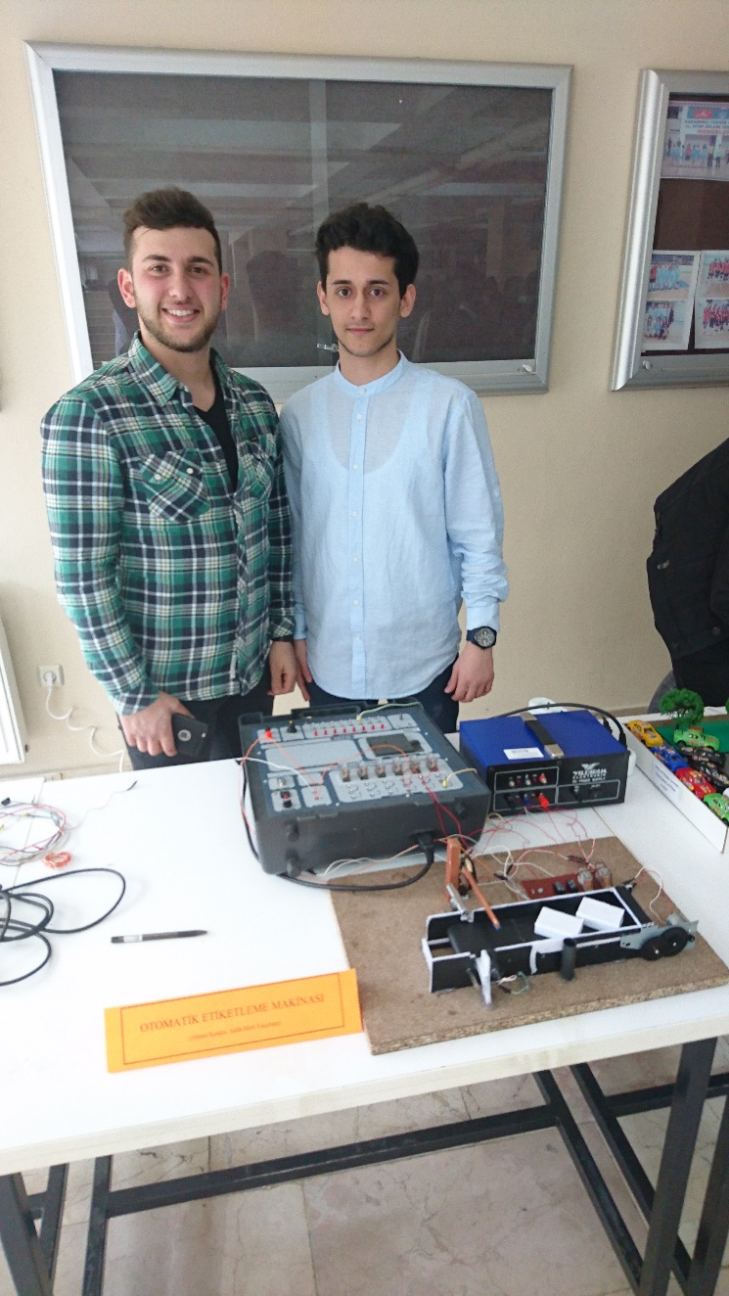
Otomatik Etiketleme Makinası

Slide 5
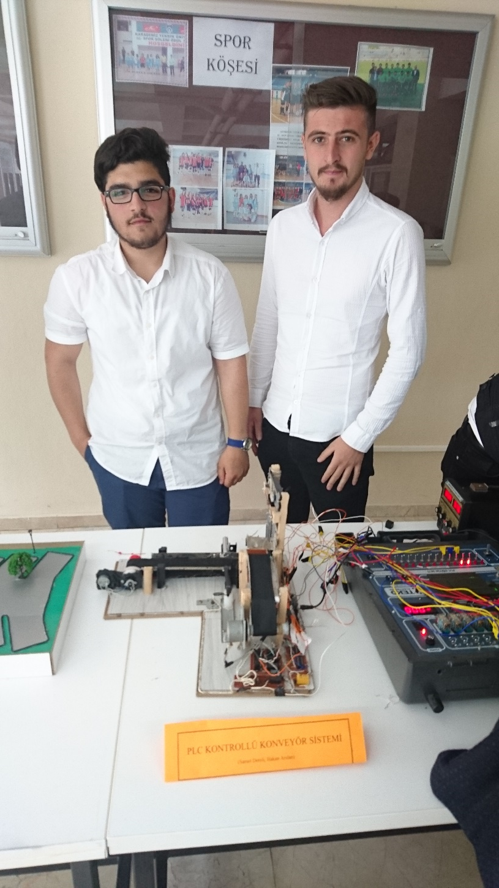
PLC Kontrollü Konveyör Sistemi

Slide 6
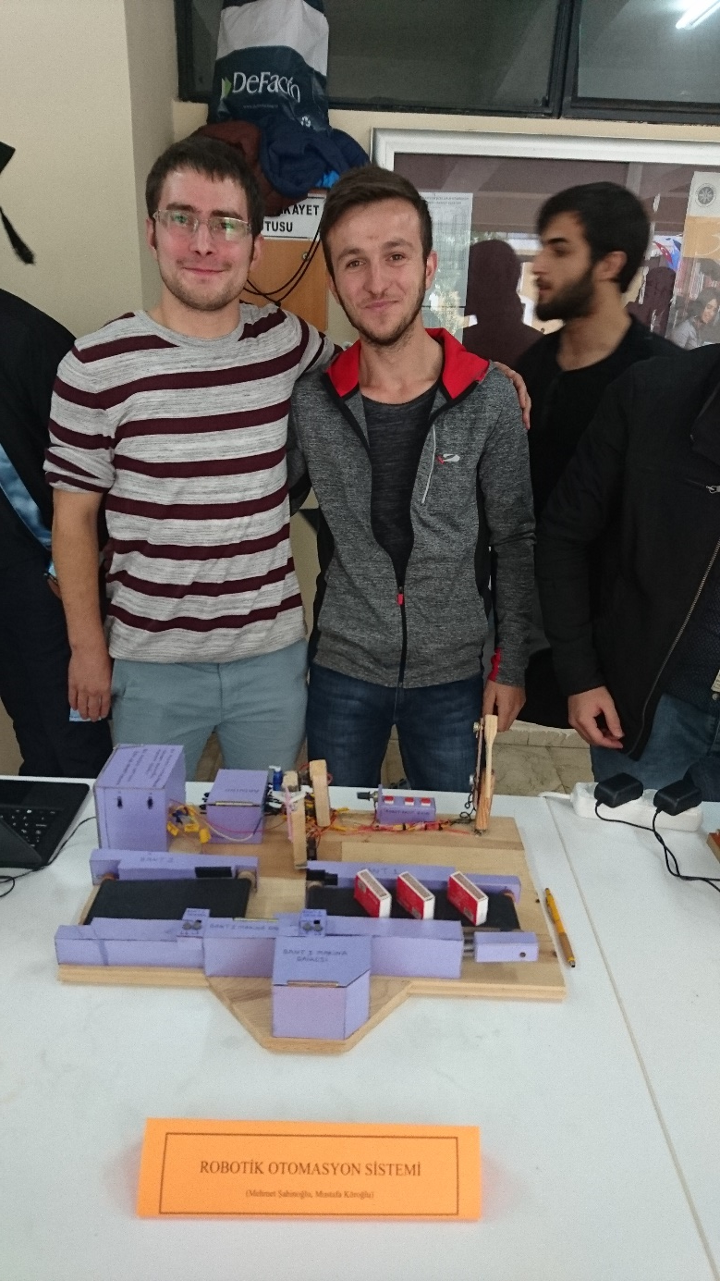
Robotik Otomasyon Sistemi

Slide 7
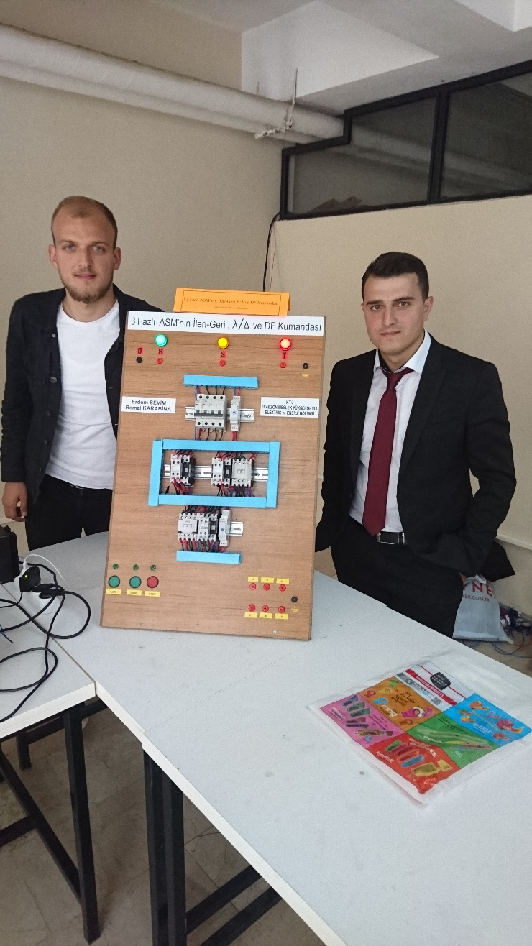
Üç Fazlı ASM’nin İleri-Geri Y/Δ ve DF Kontrolü

Slide 8
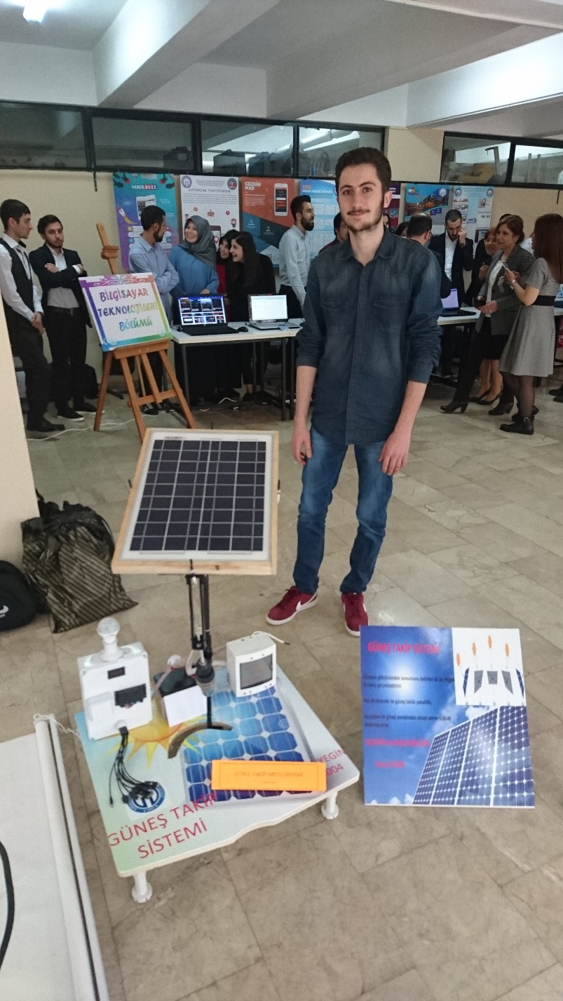
Güneş Takip Sistemi

Slide 9
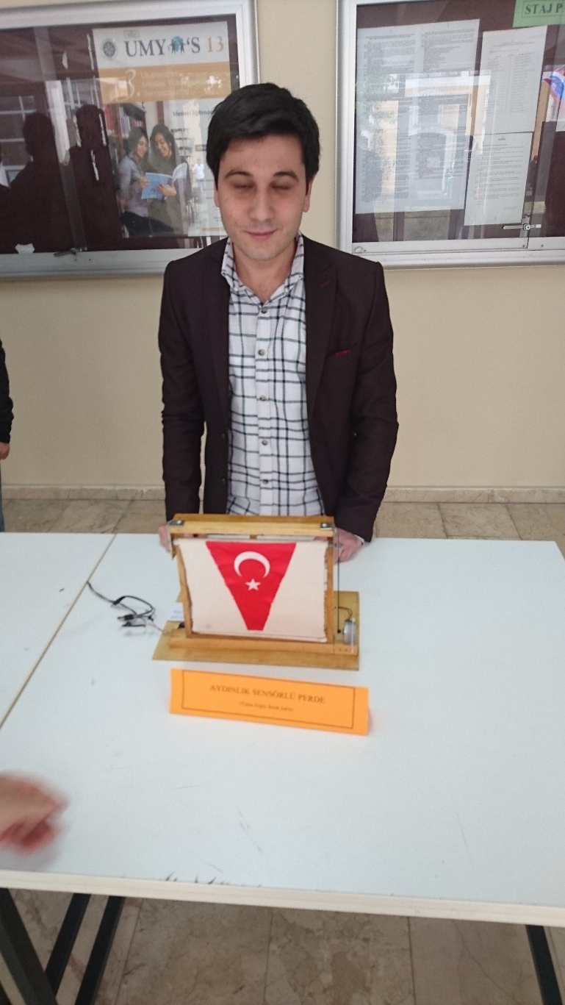
Aydınlık Sensörlü Perde

Slide 10
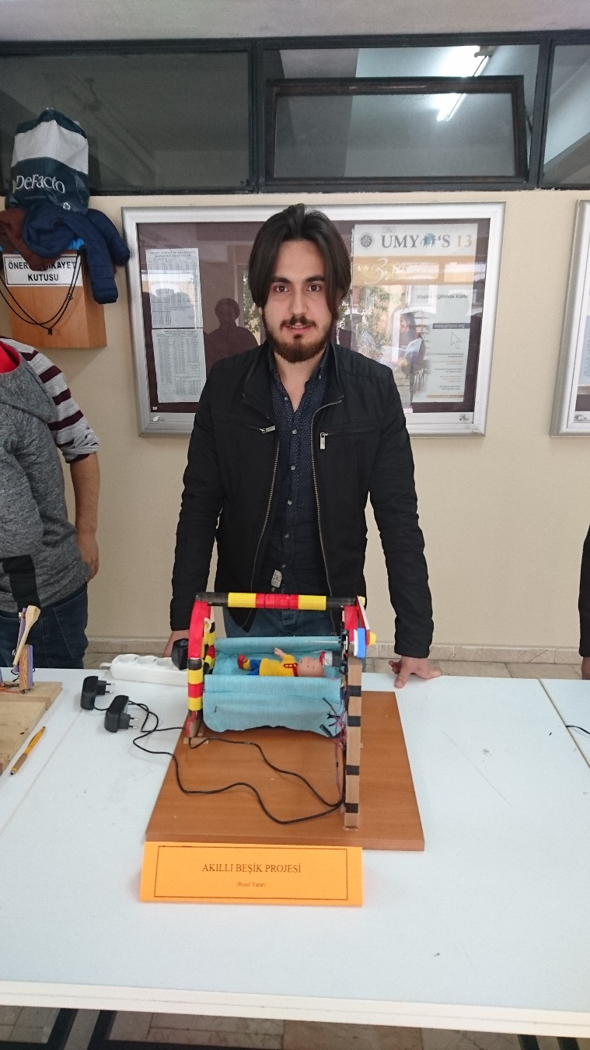
Akıllı Beşik Projesi

Slide 11
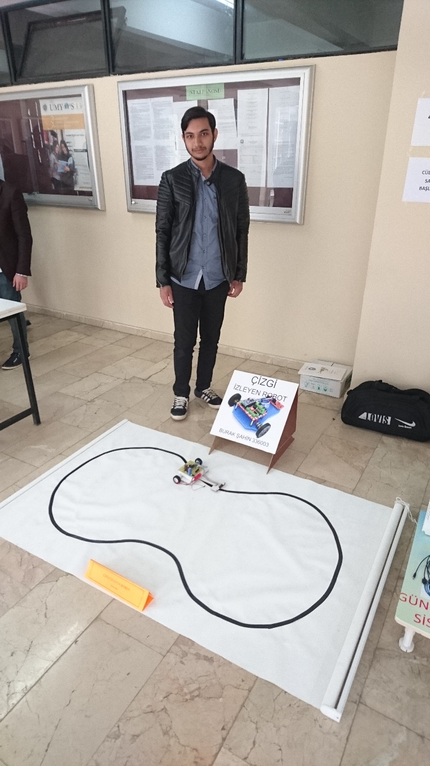
Çizgi İzleyen Robot

Slide 12
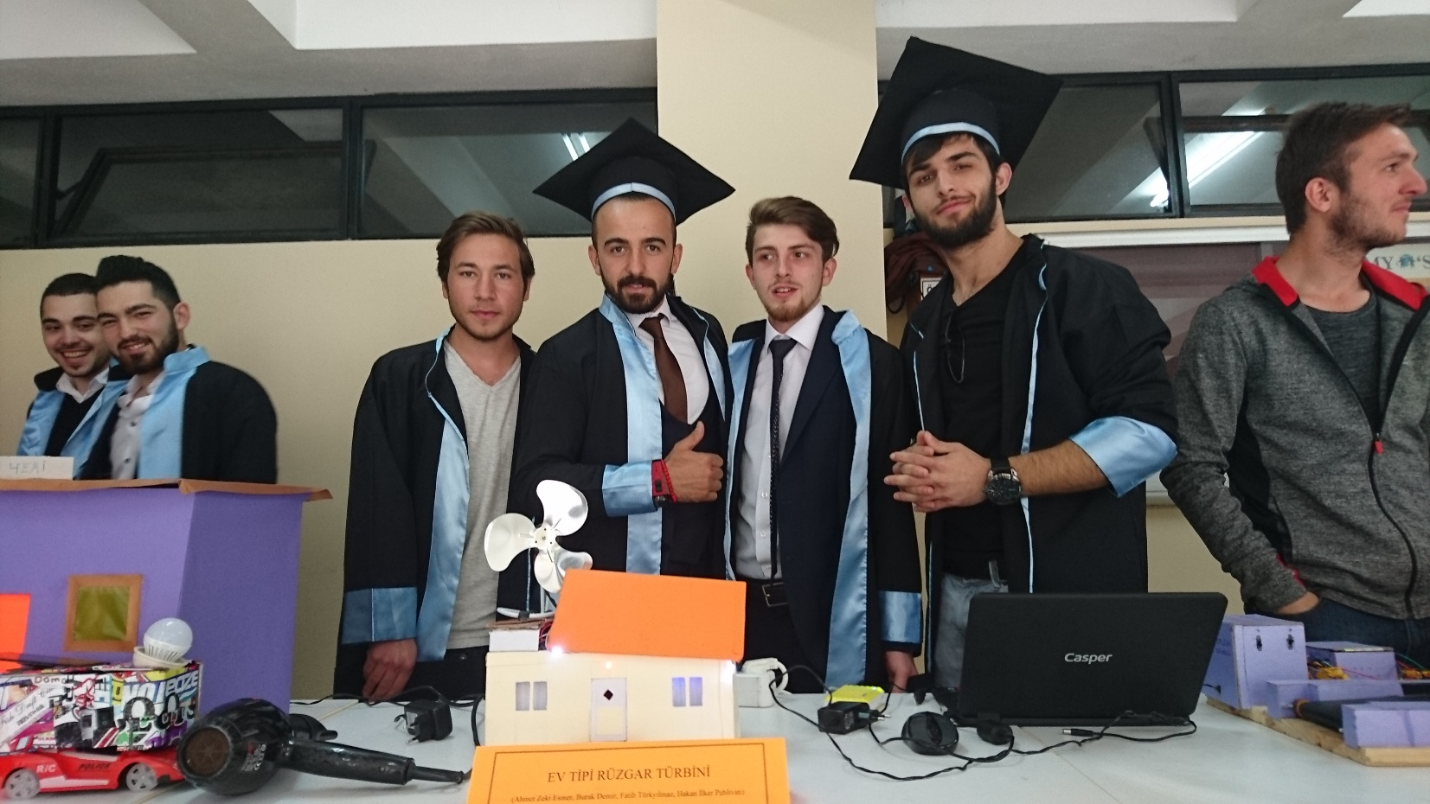
Ev Tipi Rüzgar Türbini

Slide 13
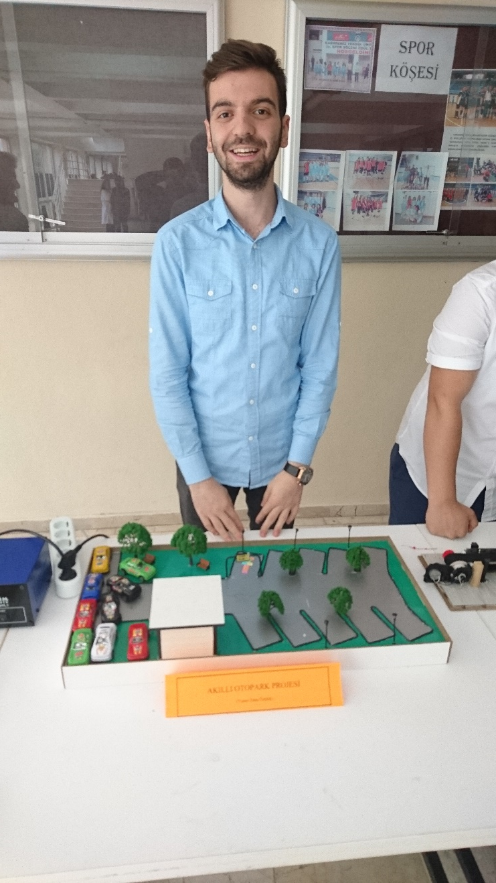
Akıllı Otopark Projesi

Slide 14
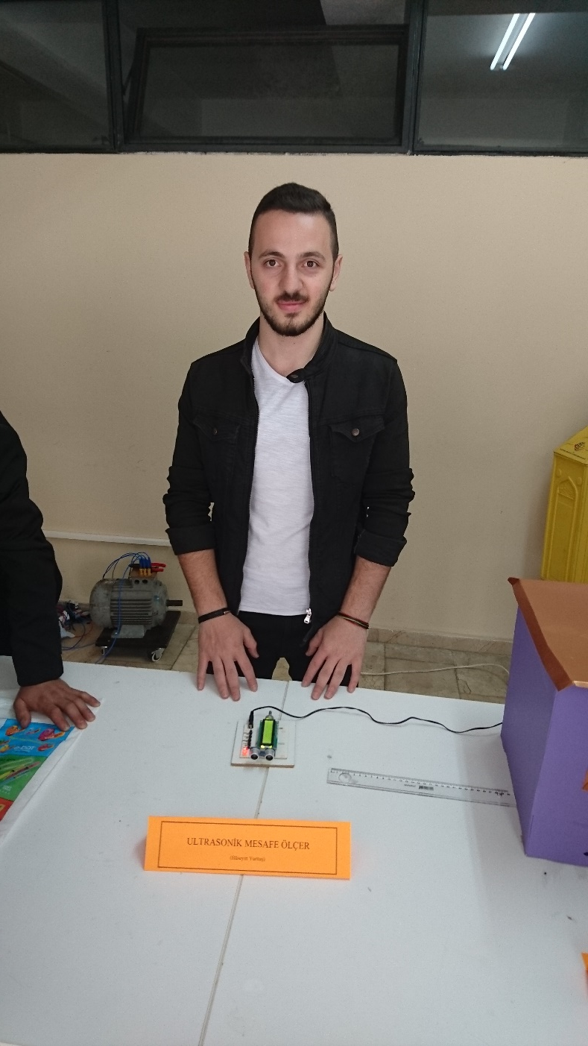
Ultrasonic Mesafe Ölçer

Slide 15
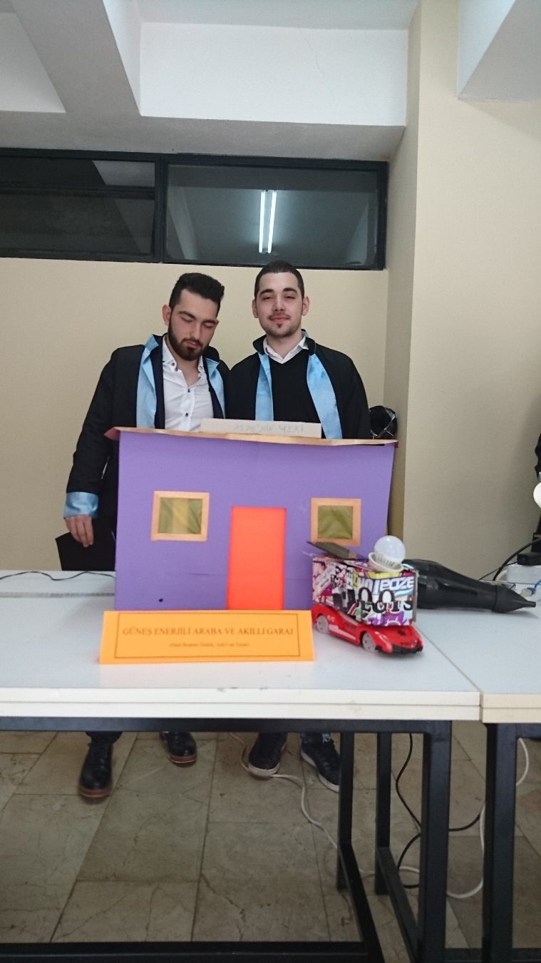
Güneş Enerjili Araba ve Akıllı Garaj

Slide 16
DEVAMI GELECEK
TÜM UYGULAMALAR BURADA VERİLMEMİŞTİR
TEŞEKKÜR EDERİZ

